Slide 1
Sladkorna bolezen- tekmovanje
Spletna stran: https://www.diabetes-zveza.si
Datumi:
Šolsko tekmovanje: 16.10.2020 ob 13h
Državno tekmovanje: 21.11.2020

Slide 2
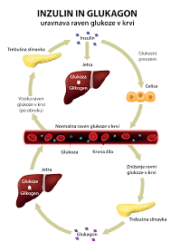
KAJ JE INZULIN?
Inzulin je hormon, ki ga izločajo beta celice Langerhansovih otočkov trebušne slinavke. Trebušna slinavka ali z drugim imenom pankreas je organ, ki leži v zgornjem delu trebušne votline. Inzulin se izloča v krvni obtok, potuje po telesu in deluje na celice v različnih tkivih. Omogoča prevzem glukoze iz krvi v celice. Na ta način znižuje nivo glukoze v krvi. Sodeluje tudi v presnovi beljakovin in maščob. V obdobju, ko ne jemo, se inzulin izloča v majhnih količinah. Po obrokih hrane pa se zaradi porasta količine glukoze v krvi prične obilneje izločati, odvisno od sestave in obsega obroka. Tako je omogočen hiter prevzem razpoložljive glukoze v celice. Nivo inzulina v krvi je pri zdravem človeku povišan toliko časa, dokler se krvni sladkor ponovno ne normalizira. Pri sladkornem bolniku pa učinek inzulina ni zadosten, zato je hiperglikemija izrazitejša in traja dlje časa. Ravno to pa je eden izmed pomembnejših dejavnikov, ki dolgoročno vodijo v razvoj kroničnih okvar

Slide 3
Sladkorna bolezen tipa 1
Pri sladkorni bolezni tipa 1, ki smo jo nekoč imenovali mladostna sladkorna bolezen, je razlog za previsoko glukozo odpoved beta celic trebušne slinavke in posledično popolno pomanjkanje inzulina. Ponavadi se pojavi do 30. leta starosti. Največkrat je povzročena avtoimunsko – to pomeni, da telesni obrambni sistem zaradi napake v delovanju uniči svoje lastne beta celice. Posledično izostanejo vsi učinki inzulina, krvni sladkor pa nenadzorovano poraste. Sladkorna bolezen tipa 1 se ponavadi razvije v kratkem času (nekaj tednov do nekaj mesecev). Bolnik navaja slabost in utrujenost, pojavita se izrazito povečana žeja in pogosto uriniranje (tudi ponoči), prisotno je hitro hujšanje. Takoj ob odkritju bolezni je potrebno pričeti zdravljenje z inzulinom, ki traja do konca življenja. V nekaterih primerih lahko po prvem zagonu bolezni sledi prehodno obdobje, ko je potreba po dodanem inzulinu zelo majhna. To je t.i. obdobje »medenih tednov«.

Slide 4
Sladkorna bolezen tip 1
Sladkorno bolezen tipa 1 so včasih imenovali od inzulina odvisna ali juvenilna sladkorna bolezen. Po navadi se pojavi pri otrocih ali mlajših odraslih, lahko pa tudi v katerikoli starosti. Sladkorno bolezen tipa 1 ima približno od 5 do 10 % vseh ljudi s sladkorno boleznijo. Pri sladkorni bolezni tipa 1 telo ne tvori več inzulina. Ta je potreben za prehod sladkorja iz zaužite hrane v notranjost celic, da ga lahko uporabijo za energijo. Če inzulina ni, se sladkor kopiči v krvi.
Če imate sladkorno bolezen tipa 1, morate za uravnavanje krvnega sladkorja uporabljati inzulin. Upoštevanje zdrave prehrane in skrb za redno telesno dejavnost vam bosta pomagala urejati sladkorno bolezen. Meritve krvnega sladkorja vam dajejo podatke, ki jih potrebujete za samokontrolo, prilagajanje terapije in ohranitev zdravja.

Slide 5
V razvoju sladkorne bolezni tipa 2 (nekoč imenovane starostna sladkorna bolezen) ponavadi pride najprej do povečane odpornosti celic na inzulin. Najbolj je to opazno pri celicah mišičnega in maščobnega tkiva ter jeter. V začetnem obdobju bolezni je inzulina dovolj ali celo preveč, vendar njegov učinek ni zadosten. Posledica je previsok krvni sladkor. Čez čas se trebušna slinavka iztroši, izločanje inzulina se prične postopno zmanjševati, urejenost glikemije se še poslabša. Bolezen se ponavadi razvije postopoma, tekom več let. Sčasoma potrebujejo tudi bolniki s sladkorno boleznijo tipa 2 za primerno urejenost krvnega sladkorja zdravljenje z inzulinom. Navadno se sladkorna bolezen tipa 2 razvije v kasnejšem življenjskem obdobju, večinoma med 60. in 70. letom starosti. V zadnjem času pa se starostna meja spušča. Vse več je bolnikov, ki sladkorno bolezen tipa 2 razvijejo že kmalu po 45. letu starosti ali celo še prej, tudi v otroštvu. Največkrat so to bolniki s prekomerno telesno težo, ki uživajo prevelike količine nezdrave hrane in se premalo gibajo. Njihove neprimerne prehranske navade in neaktiven način življenja ponavadi izvirajo že iz otroštva in mladostniškega obdobja. Sladkorna bolezen tipa 2 je dedno precej bolj pogojena kot sladkorna bolezen tipa 1. Predvideva se sicer, da bi vsakdo od nas razvil sladkorno bolezen tipa 2, če bi le živel dovolj dolgo. Vsi naši organi namreč z leti postopno propadajo. Tako kot srce, ledvice, jetra in drugi, tako tudi trebušna slinavka s staranjem popušča. Pri nekaterih je to pešanje počasnejše in ti za časa svojega življenja ne razvijejo sladkorne bolezni. Pri drugih pa se delovanje trebušne slinavke zaradi dedne nagnjenosti slabša hitreje, hkrati pa se odpornost tkiv na inzulin hitreje povečuje. Ti ljudje zato še za časa življenja razvijejo sladkorno bolezen. Če bi vsi živeli 100 let in več, bi jo najverjetneje razvili vsi.

Slide 6
Sladkorna bolezen tip 2
Sladkorno bolezen tipa 2 so včasih imenovali odrasla ali od inzulina neodvisna sladkorna bolezen; to je najpogostejša vrsta sladkorne bolezni. Sladkorno bolezen tipa 2 ima približno od 90 do 95 % vseh, ki imajo sladkorno bolezen. Pri sladkorni bolezni tipa 2 trebušna slinavka ne izdeluje dovolj inzulina, hkrati pa telo inzulina ne uporablja učinkovito.
Sladkorna bolezen tipa 2 je pogostejša pri ljudeh, ki imajo sladkorno bolezen v družini (genetska nagnjenost). Lahko je posledica čezmerne telesne teže in nezadostne telesne dejavnosti in se po navadi pojavi pri odraslih. Vendar pa v zadnjih letih ugotavljajo sladkorno bolezen tipa 2 tudi pri čedalje več otrocih in mladostnikih.
Simptomi sladkorne bolezni so pri bolnikih tipa 2 pogosto manj očitni kot pri bolnikih tipa 1. Marsikdo s sladkorno boleznijo tipa 2 sploh nima simptomov, zato lahko bolezen veliko let ostane neodkrita. Žal imajo zaradi tega nekateri bolniki ob odkritju bolezni že razvite njene zaplete.
Prehrana, telesna dejavnost in zdravila vplivajo na raven krvnega sladkorja. Samokontrola (merjenje koncentracije krvnega sladkorja z merilnikom za domačo uporabo) vam bo pomagala pri obvladovanju sladkorne bolezni. Spremljanje ravni krvnega sladkorja je lahko vodilo za spremembe prehranskega načrta, telesnih dejavnosti in zdravil in vam pomaga doseči in vzdrževati glukozo v krvi v ciljnem območju. Podatki o izmerjenih vrednostih lahko vam in vašemu zdravstvenemu timu pomagajo tudi prilagajati zdravljenje, kot je potrebno. Za večino odraslih (z izjemo nosečnic) Ameriško diabetološko združenje priporoča ciljno vrednost krvnega sladkorja med 4,2 in 7,2 mmol/L pred jedjo in manj kot 10 mmol/L po jedi

Slide 7
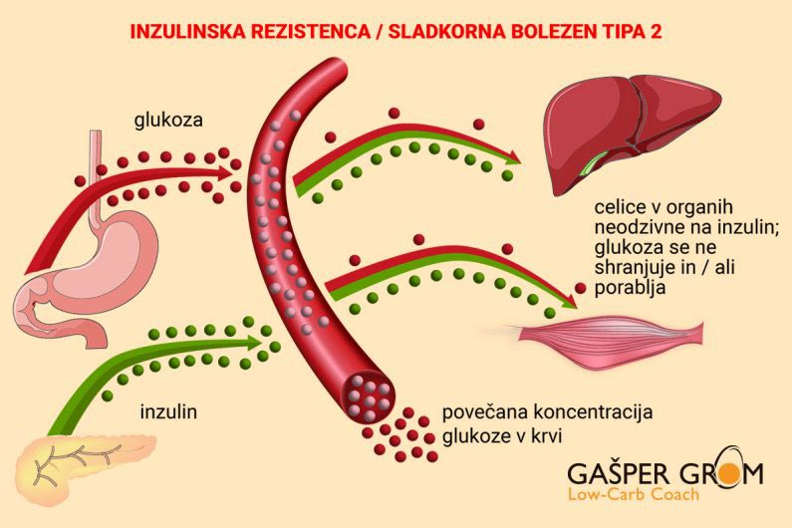
POIMENUJ ORGANE IN HORMONE, TER OPIŠI KAJ SE DOGAJA NA SLIKI- ZAKAJ PRIDE DO SLADKORNE BOLEZNI TIPA 1

Slide 8
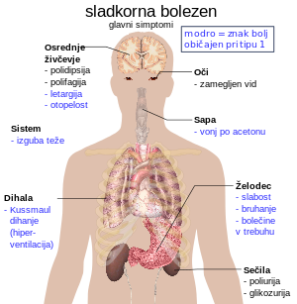
Vprašanja za ponavljanje
Kaj je skupna značilnost vseh tipov sladkorne bolezni?
Kaj je inzulin?
Zakaj pride do povišanja krvnega sladkorja?
Naštej prve simptome in znake sladkorne bolezni!
Kateri tip sladkorne bolezni je najpogostejši?
Kaj je značilno za bolnika s sladkorno boleznijo tipa 1?
Kaj je značilno za bolnika s sladkorno boleznijo tipa 2?

Slide 9
Z zdravo prehrano in zadostno telesno dejavnostjo poskušamo doseči in vzdrževati primerno telesno težo. Pri ljudeh s preveliko telesno težo se namreč sladkorna bolezen tipa 2 največkrat razvije precej prej. Tkiva, na katera deluje inzulin, so namreč pri debelih in telesno malo dejavnih ljudeh bolj odporna na njegovo delovanje. Zato inzulina relativno primanjkuje, saj ga je za enak učinek potrebnega več. Pomen primerne telesne teže se pokaže, ko ljudje, ki jim odkrijemo sladkorno bolezen tipa 2, nato z uživanjem primerne dietne prehrane in zadostno telesno dejavnostjo zmanjšajo telesno težo, posledično pa se urejenost sladkorne bolezni bistveno popravi. Včasih lahko prehodno celo zmanjšajo odmerke zdravil in podaljšajo čas do uvedbe inzulinskega zdravljenja.
Telesna dejavnost Za dobro urejenost sladkorne bolezni je izrednega pomena tudi zadostna telesna dejavnost. Pri vadbi se namreč porablja krvni sladkor, prav tako pa se bistveno poveča občutljivost celic na inzulin. Ta učinek traja še nekaj ur potem, ko je človek že prenehal z aktivnostjo. Učinek telesne dejavnosti na nivo krvnega sladkorja morajo sladkorni bolniki upoštevati in pred načrtovano vadbo zmanjšati odmerek zdravila ali celo zaužiti dodatni obrok hrane. V nasprotnem primeru bi se nivo sladkorja v krvi med 22 vadbo ali napornim delom lahko preveč znižal, prišlo bi torej do hipoglikemije. Gibanje je priporočljivo za vse, ne le za sladkorne bolnike. Namesto da cele dneve presedimo pred televizijskim zaslonom, se raje odpravimo ven na svež zrak, razgibajmo se v telovadnici, bazenu ali igrišču, skočimo na kolo ali se zapodimo za žogo! Pomembno je, da telesno dejavnost izvajamo redno - najbolje vsak dan, najmanj pa trikrat tedensko. Intenzivnost telesne dejavnosti prilagodimo svojim sposobnosti. Če ne zmoremo napornejše vadbe, je lahko dobrodošel že sprehod. Ob pomanjkanju časa ob hitrem tempu življenja poskušajmo gibanje vključiti v naš vsakdan: v šolo ali službo se peljimo s kolesom ali pojdimo peš, uporabljajmo stopnice namesto dvigala, med odmori naredimo nekaj počepov in razteznih vaj. Če se že ne moremo odpovedati priljubljeni televizijski oddaji, si jo oglejmo, medtem ko poganjamo pedala sobnega kolesa.

Slide 10
Izračunaj si svoj indeks telesne mase
Stanje prehranjenosti lahko pri odraslih ugotovimo tudi s pomočjo indeksa telesne mase (ITM).
Izračunamo ga po formuli:
Telesna masa (kg) ITM / Telesna višina 2 (m2 ) ITM npr. 60kg/1,5 na kvadrat je……….
je kazalec prehranjenosti za moške in ženske v starosti od 20 do 65 let, ne pa tudi za otroke, mladostnike in starejše, ker je delež mišičja pri njih drugačen.
Čim višji je ITM, tem večje je tveganje za razvoj bolezni srca in ožilja ter sladkorne bolezni.
Prehranjenost ITM (kg/m2 )
Prenizka telesna masa < 18,5
Normalna telesna masa 18,5 – 24,9
Prekomerna telesna masa 25,0 – 29,9
Debelost 30,0 – 39,9
Izredna debelost 40,0 ali več

Slide 11
